Slide 1

TimeMixer++: A General Time Series Pattern Machine for Universal Predictive Analysis
一个用于通用预测分析的通用时间序列模式机
主题：时间序列模式机
会议：ICLR 2025
时间：2024.10
作者：Shiyu Wang, Jiawei Li, Xiaoming Shi, Zhou Ye, Baichuan Mo, Wenze Lin, Shengtong Ju, Zhixuan Chu, Ming Jin
arXiv：[2410.16032v5] TimeMixer++: A General Time Series Pattern Machine for Universal Predictive Analysis
汇报人：
张栏弋

Slide 2
研究背景与问题
“
总结问题：通用时序建模的三大挑战
1. 模型架构的专用化局限
现有研究多为“一个模型解决一个任务”，导致模型库碎片化。例如，一个在预测任务上表现优异的模型，可能在分类或异常检测任务上表现平平。缺乏一个统一的架构来服务于多样化的时序分析任务，这与现实应用中对模型通用性的需求相悖。
2. 对时序内在结构的建模不足
RNN/TCN 等方法受限于其结构，难以有效捕捉长期、多周期的依赖关系。直接将NLP中的Transformer架构应用于时间序列，忽略了时序数据与文本数据的本质差异。
3. 核心瓶颈：“重叠上下文”问题
这是阻碍Transformer成为通用TSPM的最关键因素。时序中的一个时间点是一个包含多尺度模式的“复合体”（如日、周、年模式交织），而非NLP中语义相对单一的“词”。这种内在的混杂性导致自注意力机制难以聚焦和分离出驱动数据变化的根本性模式。模型无法有效回答：“这个点的数值主要归因于哪种时间尺度上的规律？”
本文工作导向 因此，本文旨在直面这些挑战，特别是从根源上解决“重叠上下文”问题。我们提出通过多尺度分解与混合的新范式，设计一个能够自适应地理解、分离和整合不同时间尺度模式的通用时间序列模式机器（TSPM）。
”

Slide 3
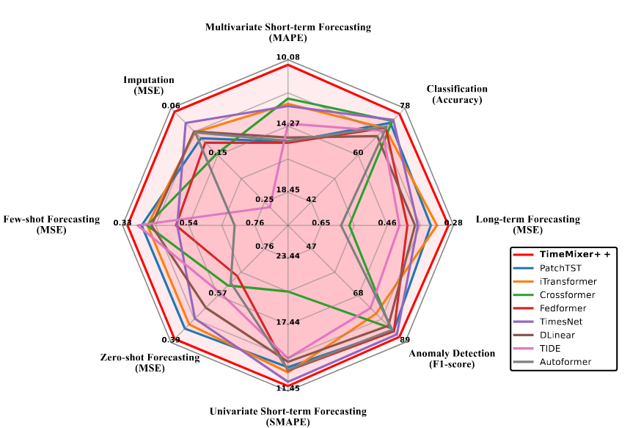
TimeMixer++的解决方案
“
核心思想： 在时域的多尺度与频域的多分辨率上，同时捕获复杂的时间序列模式。
四大创新组件：
组件 | 功能
1. 多分辨率时间成像 (MRTI) | 将1D时间序列转换为2D时间图像
2. 时间图像分解 (TID) | 在潜空间中使用双轴注意力解耦季节与趋势
3. 多尺度混合 (MCM) | 层次化地聚合不同尺度的模式（季节自底向上，趋势自顶向下）
4. 多分辨率混合 (MRM) | 基于频谱振幅，自适应集成不同周期的表示
实证效果：卓越的通用性能
全面领先：在8个核心时间序列分析任务上，性能均超越现有通用模型与任务专用模型。
强大适应性：不同任务下表征相似性（CKA）各异，证明其能动态捕捉多样化的任务特定模式。
结论：TimeMixer++ 为实现通用的时间序列模式机器（TSPM）迈出了关键一步。
”

Slide 4
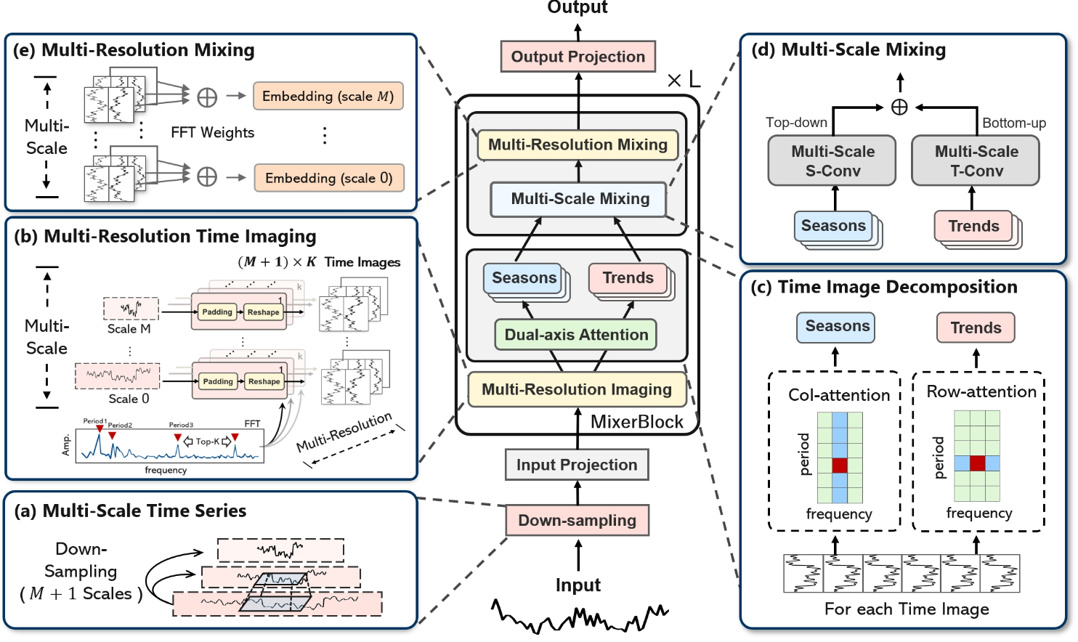
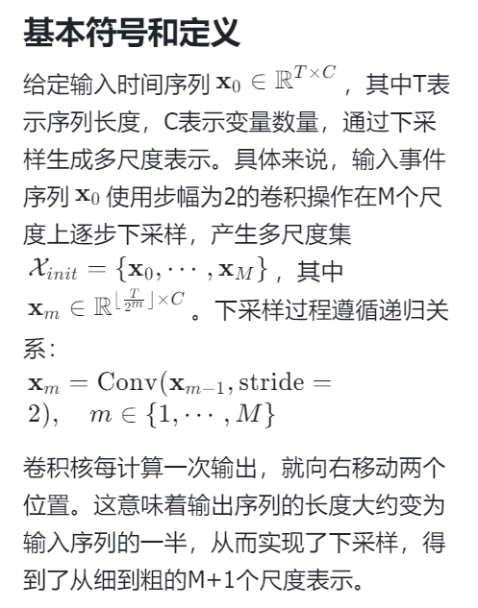
TIMEMIXER++
“
”

Slide 5
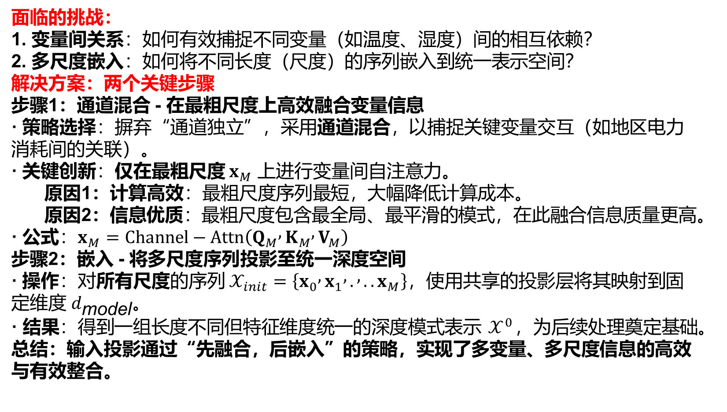
输入投影
“
面临的挑战：
1. 变量间关系：如何有效捕捉不同变量（如温度、湿度）间的相互依赖？
2. 多尺度嵌入：如何将不同长度（尺度）的序列嵌入到统一表示空间？
解决方案：两个关键步骤
步骤1：通道混合 - 在最粗尺度上高效融合变量信息
· 策略选择：摒弃“通道独立”，采用通道混合，以捕捉关键变量交互（如地区电力消耗间的关联）。
· 关键创新：仅在最粗尺度 $x_{M}$ 上进行变量间自注意力。
原因1：计算高效：最粗尺度序列最短，大幅降低计算成本。
原因2：信息优质：最粗尺度包含最全局、最平滑的模式，在此融合信息质量更高。
· 公式：$x_{M}=Channel−Attn\left(Q_{M} , K_{M} , V_{M}\right)$
步骤2：嵌入 - 将多尺度序列投影至统一深度空间
· 操作：对所有尺度的序列 $𝒳_{init}=\left\{x_{0} , x_{1} , . , ..x_{M}\right\}$，使用共享的投影层将其映射到固定维度 $d_{\text{model}}$。
· 结果：得到一组长度不同但特征维度统一的深度模式表示 $𝒳^{0}$，为后续处理奠定基础。
总结：输入投影通过“先融合，后嵌入”的策略，实现了多变量、多尺度信息的高效与有效整合。
”

Slide 6
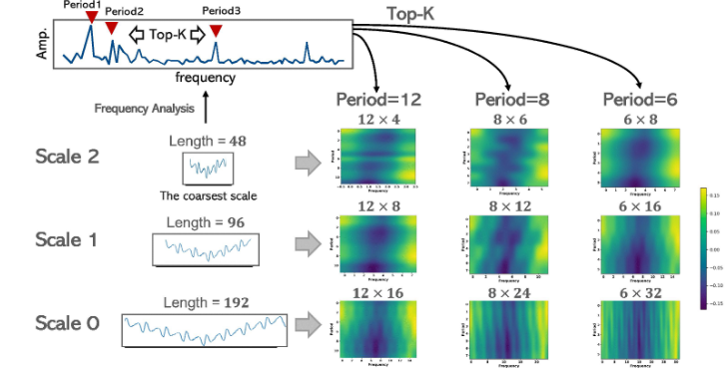
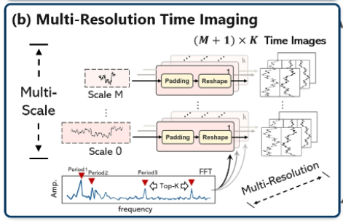
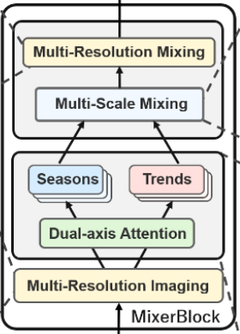
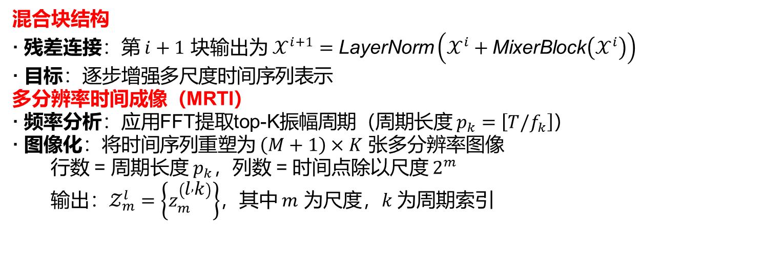
混合块
“
混合块结构
· 残差连接：第 $i+1$ 块输出为 $𝒳^{i+1}=\text{LayerNorm}\left(𝒳^{i}+\text{MixerBlock}\left(𝒳^{i}\right)\right)$
· 目标：逐步增强多尺度时间序列表示
多分辨率时间成像（MRTI）
· 频率分析：应用FFT提取top-K振幅周期（周期长度 $p_{k}=\left[T/f_{k}\right]$）
· 图像化：将时间序列重塑为 $\left(M+1\right)×K$ 张多分辨率图像
行数 = 周期长度 $p_{k}$，列数 = 时间点除以尺度 $2^{m}$
输出：$𝒵_{m}^{l}=\left\{z_{m}^{\left(l , k\right)}\right\}$，其中 $m$ 为尺度，$k$ 为周期索引
”

Slide 7
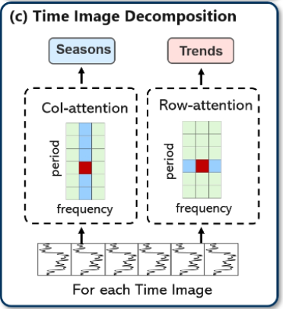
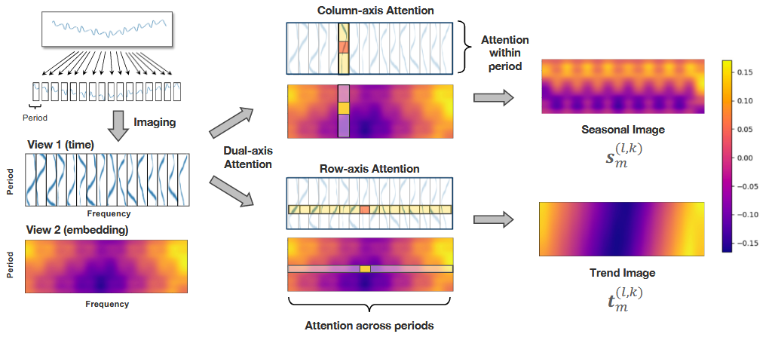
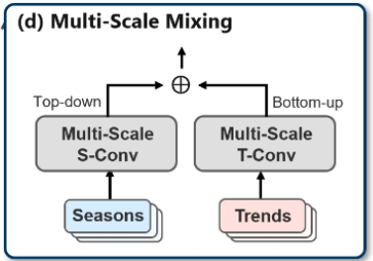
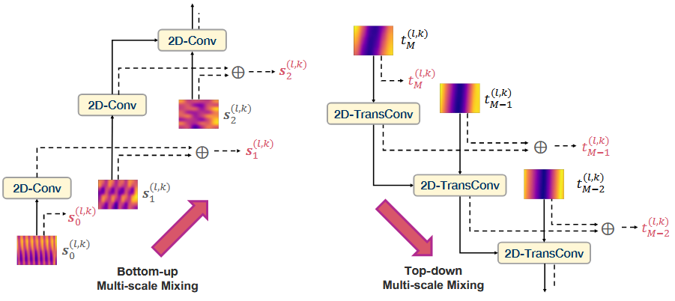
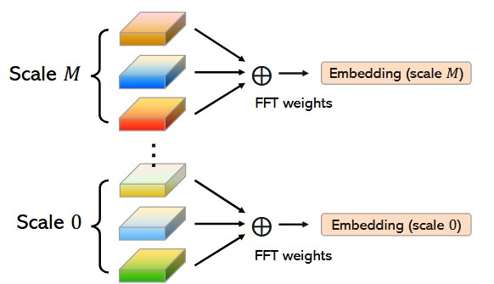
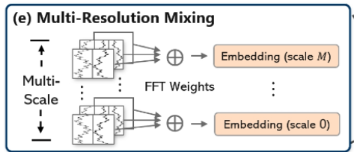
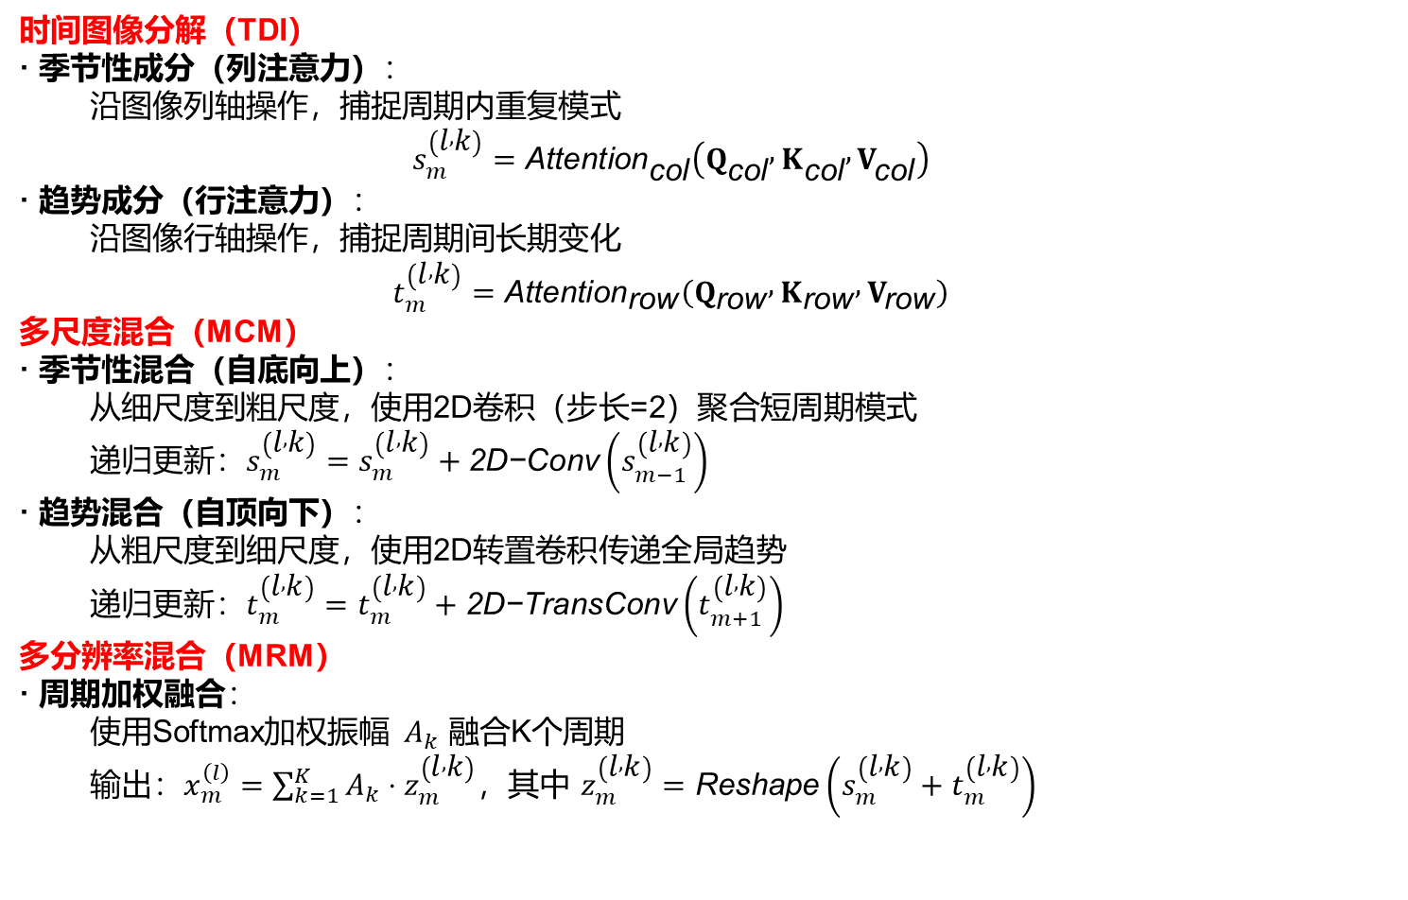
混合块
“
时间图像分解（TDI）
· 季节性成分（列注意力）：
沿图像列轴操作，捕捉周期内重复模式
$$s_{m}^{\left(l , k\right)}={\text{Attention}}_{\text{col}}\left(Q_{\text{col}} , K_{\text{col}} , V_{\text{col}}\right)$$
· 趋势成分（行注意力）：
沿图像行轴操作，捕捉周期间长期变化
$$t_{m}^{\left(l , k\right)}={\text{Attention}}_{\text{row}}\left(Q_{\text{row}} , K_{\text{row}} , V_{\text{row}}\right)$$
多尺度混合（MCM）
· 季节性混合（自底向上）：
从细尺度到粗尺度，使用2D卷积（步长=2）聚合短周期模式
递归更新：$s_{m}^{\left(l , k\right)}=s_{m}^{\left(l , k\right)}+\text{2}\text{D}\text{−}\text{Conv}\left(s_{m−1}^{\left(l , k\right)}\right)$
· 趋势混合（自顶向下）：
从粗尺度到细尺度，使用2D转置卷积传递全局趋势
递归更新：$t_{m}^{\left(l , k\right)}=t_{m}^{\left(l , k\right)}+\text{2}\text{D}\text{−}\text{TransConv}\left(t_{m+1}^{\left(l , k\right)}\right)$
多分辨率混合（MRM）
· 周期加权融合：
使用Softmax加权振幅 $A_{k}$ 融合K个周期
输出：$x_{m}^{\left(l\right)}=\sum_{k=1}^{K}{A_{k}}⋅z_{m}^{\left(l , k\right)}$，其中 $z_{m}^{\left(l , k\right)}=\text{Reshape}\left(s_{m}^{\left(l , k\right)}+t_{m}^{\left(l , k\right)}\right)$
”

Slide 8
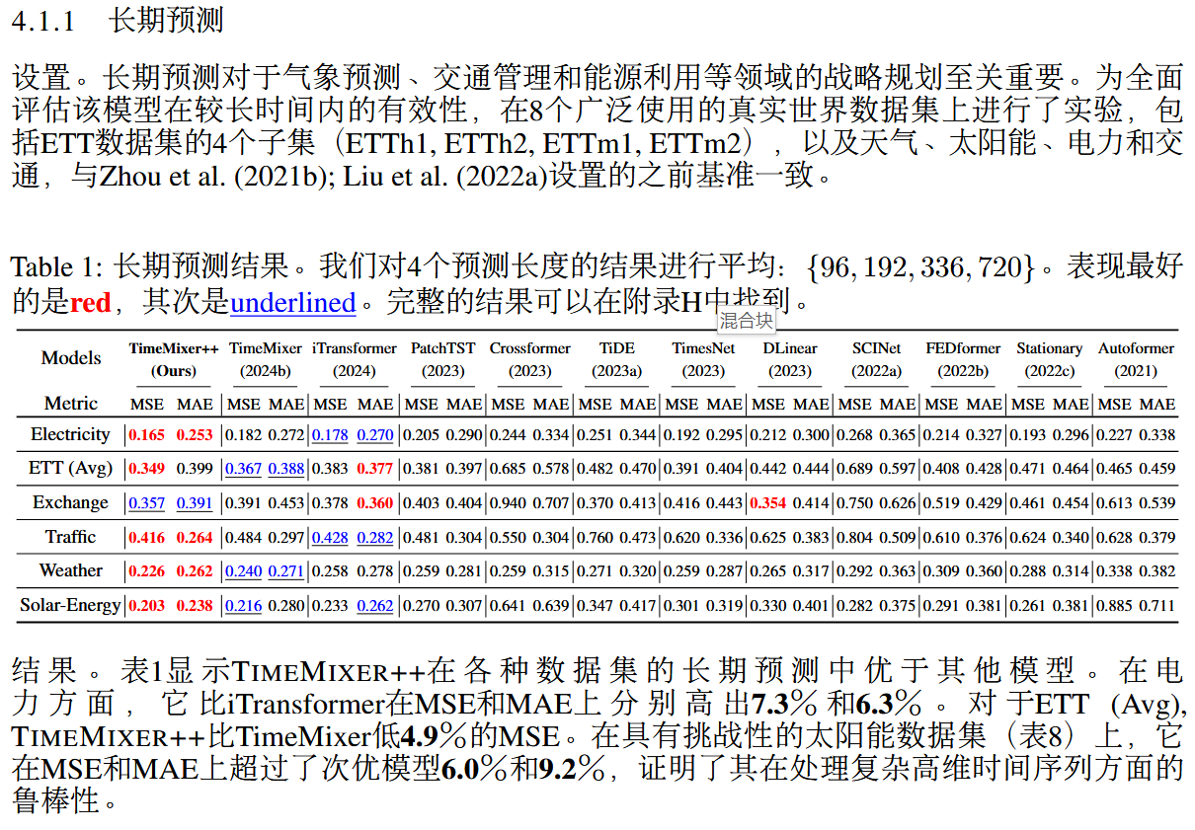
实验验证
“
”

Slide 9
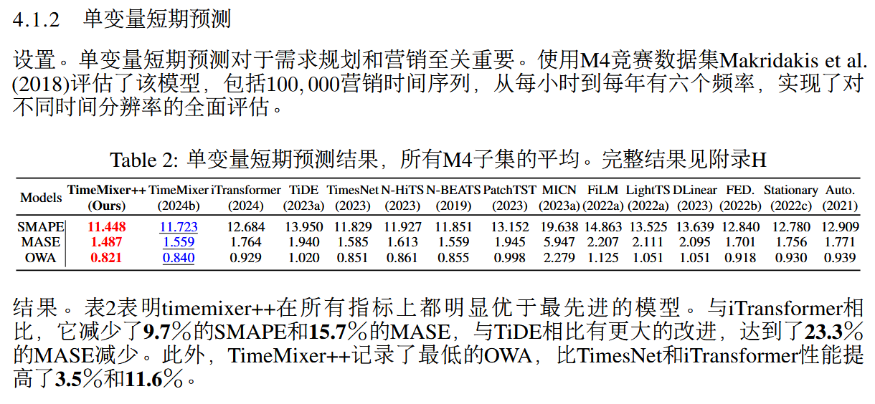
实验验证
“
”

Slide 10
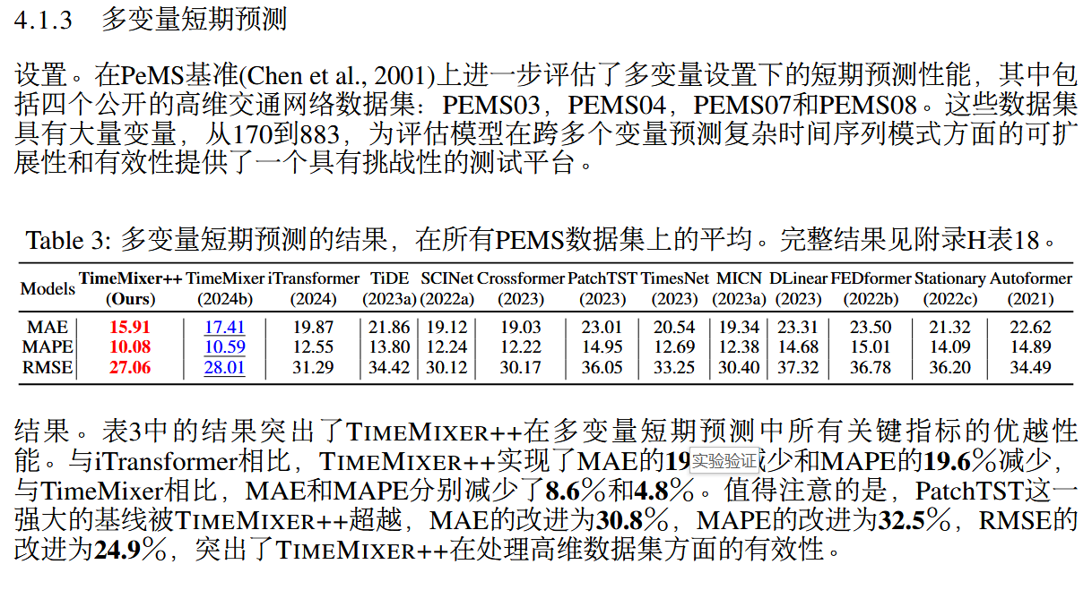
实验验证
“
”

Slide 11
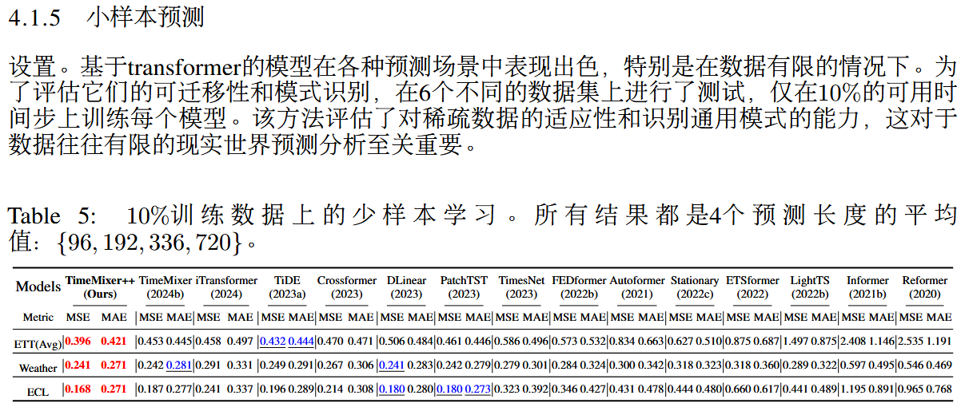
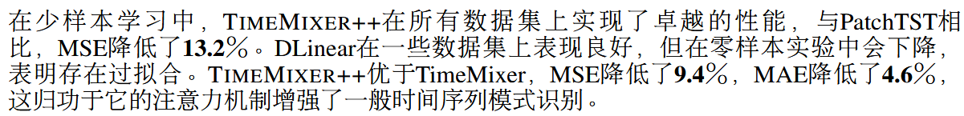
实验验证
“
”

Slide 12
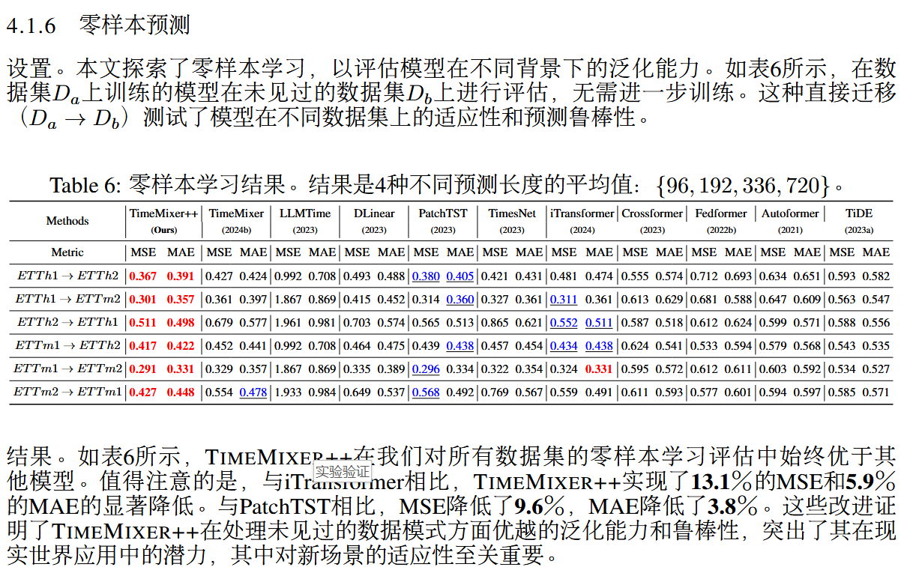
实验验证
“
”

Slide 13
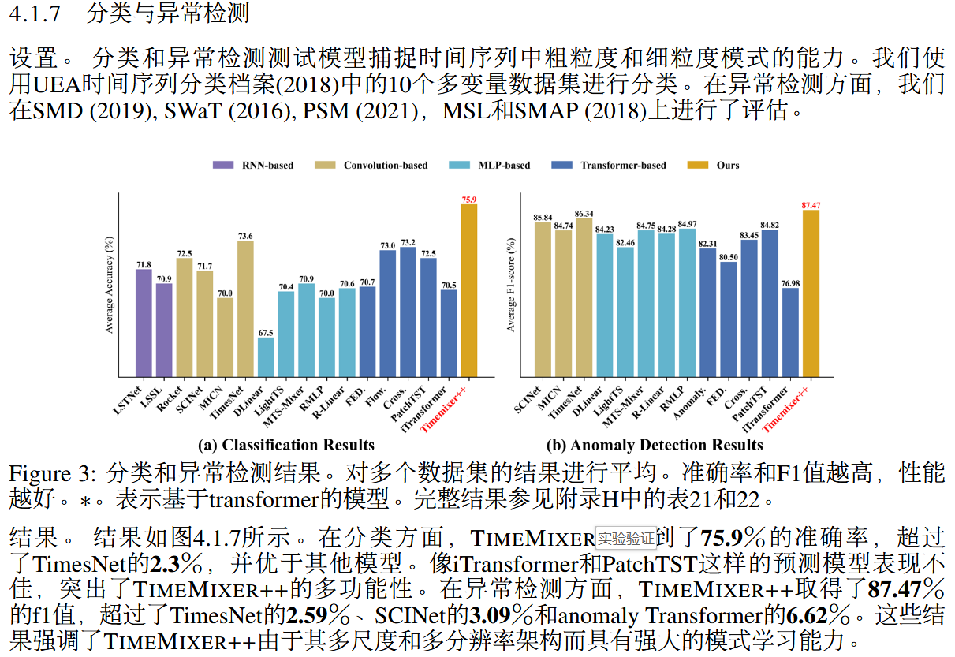
实验验证
“
”

Slide 14
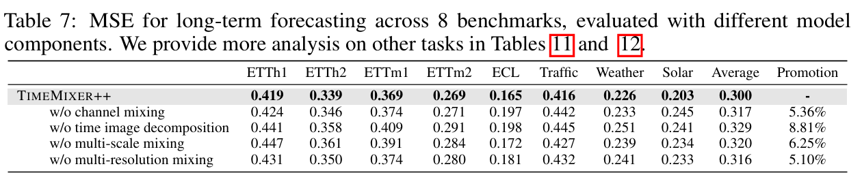
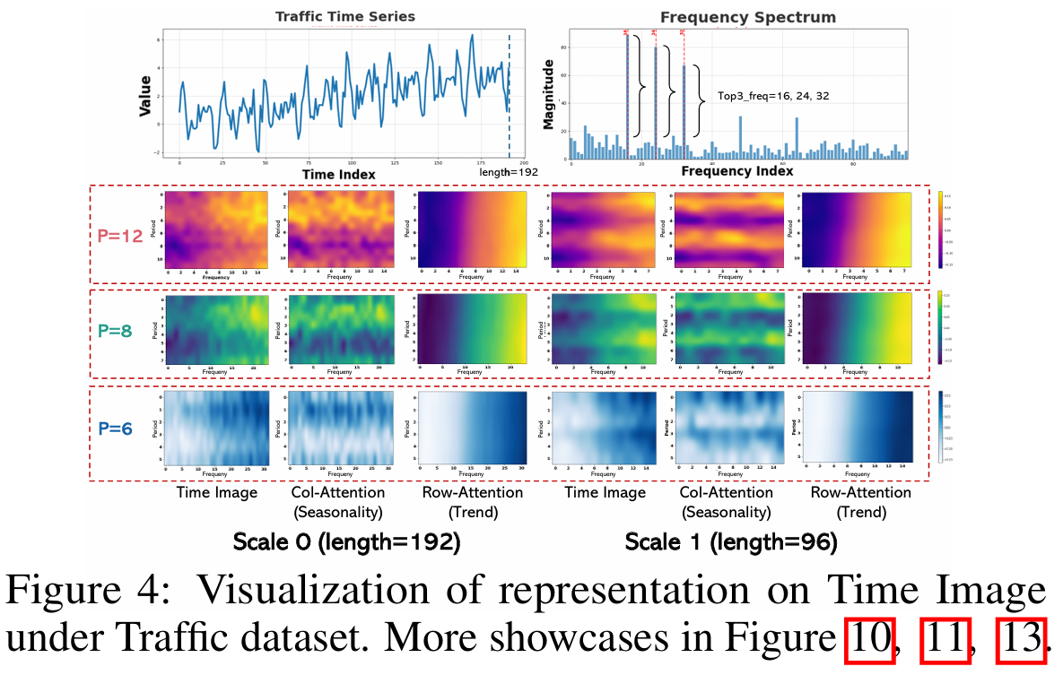
实验验证
“
”

Slide 15
报告结束
敬请批评指正

